Slide 1


Les rencontres de L’Epargne Salariale et Retraite de la CEGEE
NATIXIS INTERÉPARGNE
Mars 2022
Isabelle CONTARIN,
Directrice Commerciale Région Ile de France-Grand Est et Nord
FAIRE DE L’ÉPARGNE SALARIALE ET RETRAITE
UN MOTEUR DE LA PERFORMANCE DE VOTRE ENTREPRISE
C’EST ÇA, ÊTRE INVESTI DANS VOTRE AVENIR

Slide 2
Le marché de l’épargne salariale et retraite
1

Slide 3


Natixis Interépargne, la solution en épargne salariale et retraite du Groupe BPCE
95 %
      3 millions
      d’épargnants
        50 ans d’expérience dans la gestion de l’épargne salariale, l’épargne retraite et l’actionnariat salarié.
        Une offre de gestion financière d'une étendue unique sur le marché, au travers de l’expertise de plus de 20 sociétés de gestion.
        Une stratégie d’innovation permanente.
76 000
3
millions
Entreprises satisfaites⁽¹⁾
Entreprises clientes
d’épargnants
NPS (Net Promoter Score) = % Promoteurs (notes de recommandation de 9 et 10) - % Détracteurs (notes de recommandation de 6 et moins). Enquête réalisée auprès de 120 correspondants entreprises du 25 juin au 20 juillet 2019

Slide 4







































Quelques références clients
1
      Nos clients historiques
      Ils nous ont rejoint dernièrement

Slide 5



L’épargne salariale et retraite : une réponse à vos besoins et vos préoccupations actuelles
1
Alléger votre charge fiscale sur le plan personnel et professionnel
Pour vous constituer une épargne projet et pour préparer votre retraite
Pour motiver, fidéliser, rémunérer vos salariés
  Optimisation de la rémunération du dirigeant
  et de son conjoint collaborateur

Slide 6


Un contexte favorable pour l’épargne salariale et retraite
1
Pour les entreprises
de 1 à 49 salariés
Grâce à la suppression du forfait social sur
l’abondement
l’intéressement
la participation

Slide 7
La retraite, une préoccupation forte pour :
1
55 % des français
2/3 des salariés du privé, comme du public
69 % des 35-64 ans
… Mais 79 % des français n’ont pas entendu parlé des nouveaux Plan d’Epargne Retraite
Source : baromètre BPCE 2020

Slide 8





Les nouvelles opportunités de l’épargne retraite pour les épargnants
1
La possibilité d’effectuer des versements volontaires déductibles de l’assiette de l’impôt sur le revenu⁽¹⁾ et des versements obligatoires⁽²⁾
6 cas de déblocage anticipé⁽³⁾ dont l’acquisition de votre résidence principale⁽⁴⁾
La liberté d’utilisation de l’épargne au moment de votre départ à la retraite, en choisissant une sortie en capital⁽⁴⁾ ou en rente viagère⁽⁵⁾
Le PERCOL-I pourra accueillir vos transferts⁽⁶⁾⁽⁷⁾ individuels depuis d’autres produits tels que : l’article 83, le PERP, Madelin, Assurance-vie, Préfon retraite, COREM, CRH
L’optimisation de la gestion de votre épargne retraite grâce à la gestion pilotée
Sauf option contraire. Déductible dans la limite de 10% des revenus professionnels imposables plafonnés à 8 PASS (+15% de la fraction du revenu comprise entre 1 et 8 PASS pour les TNS) ou de 10% du PASS. Le contribuable dispose de la possibilité de renoncer à la déduction de ses versements.
Selon le règlement du PER, ce compartiment est alimenté uniquement par transfert en provenance d’autres PER ou directement par les versements obligatoires.
Les sommes débloquées sont exonérées d’impôt sur le revenu, à l’exception de celles provenant de versements volontaires déduits de l’IR à l’entrée du plan et débloquées pour acquisition de la résidence principale, qui sont imposées au barème de l’IR.
Cette modalité de sortie n’est pas autorisée pour l’épargne issue des versements obligatoires.
Possibilité de choisir entre un capital libéré en une seule fois ou de manière fractionnée ou une rente viagère sauf lorsqu’il aura opté expressément et irrévocablement pour la liquidation de tout ou partie de ses droits en rente viagère à compter de l'ouverture du plan
Selon les modalités et sous réserve des conditions fixées par le code monétaire et financier.
Assimilé à des versements obligatoires

Slide 9
Le fonctionnement de l’épargne salariale et retraite
2

Slide 10



L’épargne salariale, un dispositif pour tous !
2
Pour le chef d’entreprise
S’il emploie entre 1 et 250 salariés en plus de lui-même.
Pour le conjoint
S’il a le statut de conjoint collaborateur ou conjoint associé.
Pour les salariés
Qu’ils soient en CDI, CDD ou en apprentissage.
PEI
Il peut verser au maximum, par an, jusqu’à 25 % de son revenu professionnel imposé au
titre de l’année précédente.
Il peut verser au maximum, chaque année,
jusqu’à 25 % du PASS.
Ils peuvent verser au maximum, chaque année,
jusqu’à 25 % de leur rémunération annuelle brute.
PER COL-I
Les versements en PER COL-I ne sont plus limités au 1/4 de la rémunération annuelle brute.
Les versements volontaires effectués dans le PER COL-I sont déductibles de l’assiette de l’impôt sur le revenu dans le limite des plafonds légaux.

Slide 11



Comprendre le fonctionnement des dispositifs
2
Les dispositifs d’alimentation
Versement
Volontaires
Intéressement
ABONDEMENT DE l’ENTREPRISE
Aide financière facultative défiscalisée de l’employeur
Par transferts individuels
Les contrats supports
PEI
Plan d’Epargne Interentreprises
pour une épargne projet (5 ans minimum)
PERCOL-I
Plan d’Epargne Retraite Collectif Interentreprises
pour une épargne retraite
PERP / Madelin
Article 83
Assurance Vie
PER (individuel, collectif, obligatoire)
Préfon retraite
COREM
CRH
Les possibilités
de sorties
Sous forme de capital
OU
cas de déblocage anticipé
Sous forme de capital⁽³⁾
et/ou en rente
OU
cas de déblocage anticipé
Dans la limite de 10 jours. Uniquement dans le PERCOL-I et en l’absence de Compte Épargne Temps (CET) dans l’entreprise.
Exonération fiscales et sociales dans la limite de 10 jours par an, uniquement dans le PERCOL-I.
(3) Cette modalité de sortie n’est pas autorisée pour l’épargne issue des versements obligatoires.

Slide 12
Le PER Collectif : le plus complet des dispositifs PER
2
1
2
Le seul PER tout en 1 :
en alimentation directe
Le seul PER bénéficiant
de l’abondement
Toutes les catégories de versement peuvent être alimentées directement ou par transfert :
C1 : Versements volontaires
C2 : Versements épargne salariale
C3 : Versements obligatoires
Le PER Collectif est le seul PER qui bénéficie de l’abondement de l’entreprise pour compléter les versements volontaires et les versements d’épargne salariale du bénéficiaire.
3
4
La déductibilité des
versements volontaires
La souplesse pour
récupérer son épargne
En phase d’épargne, les versements volontaires peuvent être déduits des revenus imposables, chaque année.
Au moment de son départ à la retraite, le bénéficiaire a le choix entre la sortie en capital (total ou fractionné) et une sortie en rente pour les versements volontaires et épargne salariale.
+ 6 cas de déblocage anticipé.

Slide 13
L’abondement
2
QU’EST CE QUE C’EST ?
Une aide financière versée par le dirigeant qui complète les versements des salariés et qui peut être supprimé à tout moment
POUR QUI ?
Tous les salariés et le dirigeant* disposant d’un PEI et/ou d’un PER COL-I
COMMENT ?
Le dirigeant détermine librement :
Un taux : 300 % max
Et un plafond en euros : 8 % du PASS pour le PEI et 16 % du PASS pour le PER COL-I
POURQUOI ?
Pour motiver les salariés tout en diminuant la pression fiscale avec l’exonération des charges sociales
3 290,88 €
Abondement maximum annuel PEE
6 581,76 €
Abondement maximum annuel PERCOL-I
9 872, 64 €
Par an et par bénéficiaire pour 2021, exonérés de charges fiscales et sociales
*Les dispositifs d’épargne salariale et retraite profitent également aux chefs d’entreprise et dirigeants non-salariés (président, directeur général, gérant et membre du directoire) employant au moins 1 et moins de 250 salariés (en plus d’eux-mêmes).

Slide 14
2
L’abondement
En épargnant 250 € par mois, découvrez le capital constitué par bénéficiaire sur 5 ans :
Taux d’abondement :
300 %
CAPITAL CONSTITUÉ
55 635€ SUR 5 ANS
200 %
3 000 €
8 127 €
100 %
Effort d’épargne annuel
Abondement net annuel cumulé après CSG CRDS de 9,70 %
50 %
Sans compter les plus-values du placement !

Slide 15
L’intéressement : un dispositif souple pour l’employeur et les salariés
Permettre à vos collaborateurs de se constituer une épargne à moyen terme
Motiver et fidéliser
vos salariés
Optimiser votre politique sociale et fiscale

Slide 16
L’intéressement
QU’EST CE QUE C’EST ?
Une solution pour motiver et valoriser vos salariés en les associant aux performances et/ou aux résultats de l’entreprise
Une prime versée, seulement si un seuil de déclenchement est atteint
Les salariés : qu’ils soient en CDD, CDI ou en apprentissage.
Le dirigeant : S’il emploie au minimum 1 salarié sur les 12 mois consécutifs de l’année précédente et que l'accord le prévoit.
Son conjoint : si il a le statut de conjoint salarié, collaborateur ou associé
POUR QUI ?
QUELS PLAFONDS ?
Intéressement : maximum 20 % de la masse salariale,
Plafond individuel : 75 % du PASS, soit en 2021, 30 852 € par bénéficiaire.
30 juin année N : conclusion de l’accord
15 juillet année N : dépôt à la DIRECCTE
31 mai année N+1: versement de l’intéressement
31 décembre année N+1: supplément possible d’intéressement
Notes:
L’intéressement c’est :
Une solution pour motiver et valoriser vos salariés en les associant aux performances et/ou aux résultats de l’entreprise
Une prime versée, seulement si un seuil de déclenchement est atteint
Un accord conclu pour une durée de 3 ans
Une rémunération complémentaire sans charges sociales (hors CSG et CRDS au titre des revenus d’activité)
Chaque bénéficiaire à le choix entre :
Investissement dans un plan d’épargne salariale et retraite (PEI et/ou PER COL-I) : intéressement exonéré d’impôt sur le revenu
Perception immédiate : Intéressement soumis à l’impôt sur le revenu
Qui peut en bénéficier ?
Les salariés : qu’ils soient en CDD, CDI ou en apprentissage.
Le chef d’entreprise ou dirigeant⁽¹⁾ : S’il emploie au minimum 1 salarié sur les 12 mois consécutifs de l’année précédente et que l'accord le prévoit.
Son conjoint⁽²⁾
Les plafonds de l’intéressement : - Intéressement : maximum 20 % de la masse salariale,
- Plafond individuel : 75 % du PASS, soit en 2020, 30 852 € par bénéficiaire.

Slide 17










Des cas de déblocages anticipés
10 cas pour le PEI :
6 cas pour le PERCOL-I :
Acquisition, construction ou agrandissement
Mariage
Naissance
Acquisition ou construction
Assurance chômage
Liquidation judiciaire
Divorce
Cessation de contrat
Création ou reprise
Surendettement
Invalidité
Surendettement
Invalidité
Décès
Décès
Violences conjugales
Notes:
10 cas pour le PEI :
acquisition, construction ou agrandissement de la résidence principale ou remise en état suite à une catastrophe naturelle (sous conditions),
invalidité du bénéficiaire, de ses enfants, de son conjoint, ou de la personne liée au bénéficiaire par un PACS,
décès du bénéficiaire ou de son conjoint ou de la personne liée au bénéficiaire par un PACS,
situation de surendettement du bénéficiaire,
mariage ou conclusion d’un PACS par le bénéficiaire,
naissance ou arrivée au foyer du 3e enfant et des suivants,
divorce, séparation ou dissolution de PACS avec garde d’au moins un enfant au domicile du bénéficiaire,
création ou reprise de société par le bénéficiaire, par ses enfants ou son conjoint, ou son partenaire au PACS, ou installation en vue de l’exercice d’une profession non salariée,
cessation du contrat de travail du bénéficiaire, cessation de son activité par l’entrepreneur individuel, fin du mandat social, perte du statut de conjoint collaborateur ou de conjoint associé.
6 cas pour le PER COL-I :
acquisition, construction de la résidence principale ou remise en état suite à une catastrophe naturelle reconnue par arrêté ministériel,
invalidité du bénéficiaire, de ses enfants, de son conjoint, ou de la personne liée au bénéficiaire par un PACS,
décès du bénéficiaire, de son conjoint ou de son partenaire (PACS),
situation de surendettement du bénéficiaire,
expiration des droits à l’assurance chômage du bénéficiaire.
Cessation d’activité non salarié suite à une liquidation judiciaire en application de la réglementation en vigueur

Slide 18
Les avantages de l’épargne salariale par rapport à un complément de revenu
3

Slide 19




Les avantages de l’épargne salariale et retraite par rapport à un complément de revenu
3
COMPLEMENT DE REVENU
EPARGNE SALARIALE
Cout pour l’employeur
1 500 €
déductibles du
bénéfice imposable
Cout pour l’employeur
1 000 €
déductibles du
bénéfice imposable
Économie de 500 uu
+ 50% charges patronales
0% DE CHARGE
- Charges salariales (13,75%)
CSG/CRDS (9,7%)
IR (11%)
- CSG/CRDS (9,7%)
Somme perçue par le bénéficiaire
903 €
Exonérés d’impôt
sur le revenu
Économie de 212 oo
Somme perçue par le bénéficiaire
691 €
Exonérés d’impôt
sur le revenu

Slide 20
Des exonérations fiscales et sociales cumulées pour l’entreprise, le dirigeant et ses salariés
3
3 290,88 €
Abondement maximum annuel PEI⁽¹⁾
6 581,76 €
Abondement maximum annuel PERCOL-I⁽²⁾
30 852 €
L’intéressement, placé sur un plan d’épargne salariale ou retraite⁽³⁾
Plus de 40 000 €
Par an et par bénéficiaire pour 2021, exonérés de charges fiscales et sociales⁽⁴⁾
Dans la limite de 300 % du versement du bénéficiaire et du plafond de 8 % du PASS
Dans la limite de 300 % du versement du bénéficiaire et du plafond de 16% du PASS
Plafond individuel de l’intéressement en 2021, soit 75 % du PASS
9 872,64 € (plafonds d’abondement cumulés sur le PEI et le PERCOL-I) + 30 852 € (intéressement maximum) = 40 724,64 €
20

Slide 21
L’offre épargne salariale de la CEGEE
4

Slide 22
Natixis Interépargne propose une offre complète pour tous les besoins !
Constitution d’une épargne projet et préparation de la retraite
du dirigeant & sa famille
Fidélisation et motivation des salariés
BESOINS
PEI
PERCOL-I
Intéressement
PRODUITS
Professionnels : Box Office
Professionnels libéraux ES-PL
Offre
« Intéressement classique » clé en main
OFFRES

Slide 23



DÉCISION UNILATÉRALE DE L’EMPLOYEUR
L’épargne salariale et retraite se simplifie !
FLASH INFO
Pour les entreprises de moins de 11 salariés, sans Comité Social et Economique (CSE) ou Délégué Syndical (DS), les dispositifs d’épargne entreprise PEI & PER PRO peuvent désormais être mis en place par simple Décision Unilatérale de l’Employeur (DUE) depuis le 9 février 2021 !
facile : le dirigeant prend seul la décision de souscrire à un PEI + PER PRO ;
rapide : il n’est plus nécessaire de faire ratifier la mise en place des dispositifs au 2/3 des salariés ;
simple : ce nouveau mode de mise en place est disponible dans le parcours de souscription sous Easiris.
Les documents relatifs aux 2 modes de mise en place possibles (le modèle de Décision Unilatérale OU la consultation des salariés en vue de la ratification au 2/3 des salariés) sont transmis avec le dossier d’adhésion au dirigeant. C’est ensuite à lui d’opter pour le mode de mise en place de son choix.
RAPPEL
Quel que soit le mode de mise en place choisi par l’employeur (décision unilatérale OU consultation des salariés en vue de la ratification au 2/3 des salariés) le document dédié doit être signé et conservé par l'entreprise en cas de contrôle URSAFF.
EN ÉPARGNE SALARIALE ET RETRAITE D’ENTREPRISE, VOUS N’ÊTES JAMAIS SEUL(E) !

Slide 24
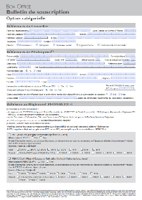
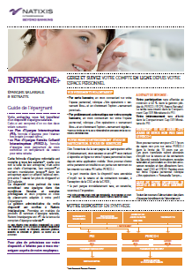
Box Office une offre packagée « tout en un » !
4
Simplicité de la souscription
Seulement deux documents à remplir et signer :
le bulletin de souscription
Selon le mode de mise en place choisi :
la consultation des salariés remplie et signée par eux⁽¹⁾ ou le modèle de décision unilatérale de l’employeur⁽¹⁾
Vous choisissez librement :
de mettre en place le ou les plan(s) de votre choix : PEI et/ou PERCOL-I
de mettre en place ou non un abondement et de fixer son taux et son plafond⁽²⁾
de mettre en place ou non l’option catégorielle (versements obligatoires)
Tarification des frais de tenue des compte
à la charge de l’entreprise
aucun frais de dossier ou mise en place
aucune facturation pour les salariés qui n’épargnent pas
Commission de souscription
de 0,50 % à 2 % maximum selon les FCPE à la charge de l’épargnant
BOX OFFICE
PEI ou PERCOL-I seul : forfait annuel de 125 € HT + 9,50 € HT / compte |  | PEI + PERCOL-I : forfait annuel de 185 € HT + 12 € HT / compte
Les 5 premiers comptes sont offerts !
Option catégorielle :
Tarification entreprise des versements obligatoires
par périodicité de versement
Voir tarification en annexe
Quel que soit le mode de mise en place choisi par le Dirigeant, le document dédié doit être signé et conservé par l’entreprise en cas de contrôle URSSAF.
Dans la limite des taux et des plafonds légaux.
24

Slide 25
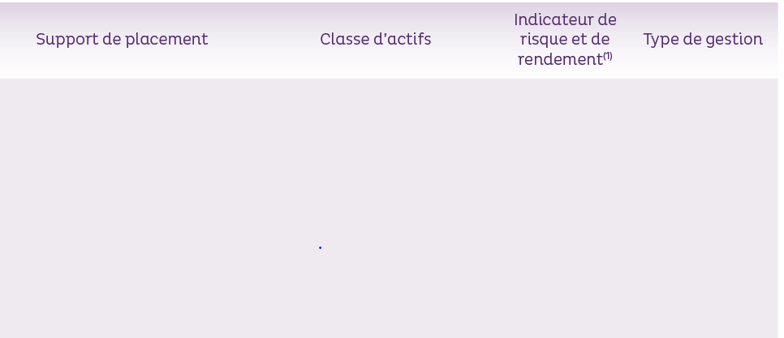

Les choix de placement – Gamme CAP ISR
Le placement n’est pas garanti en capital. Il est exposé aux risques liés aux marchés financiers.
4
Cap ISR Monétaire⁽²⁾
Monétaire
1/7
3 mois
Sélection Dorval Global Convictions⁽³⁾
Mixte
4/7
5 ans
Cap ISR Oblig Euro⁽⁴⁾
Obligataire
3/7
2 ans
Cap ISR Rendement
Mixte
3/7
5 ans
Cap ISR Mixte Solidaire
Mixte
4/7
5 ans
Cap ISR Croissance
Actions
5/7
5 ans
Cap ISR Actions Europe⁽⁵⁾
Actions
6/7
5 ans
Pour plus de détails sur ces compartiments/FCPE, consultez les DICI, disponibles dans votre Espace personnel.
L’indicateur de risque et de rendement, présenté sous la forme d’une échelle allant de 1 à 7 correspondant à des niveaux de risque et de rendement croissants, vous permet d’appréhender le potentiel de performance d’un FCPE par rapport au risque qu’il présente. La méthodologie générale de calcul de cet indicateur réglementaire s’appuie sur la volatilité historique annualisée du FCPE, calculée à partir des rendements hebdomadaires sur une période de 5 ans. Contrôlé périodiquement, l’indicateur peut évoluer.
Un très faible niveau des taux d’intérêt monétaires est susceptible d’entraîner une baisse structurelle de la valeur liquidative du FCPE.
Sélection Dorval Global Convictions est un FCPE nourricier du FCP Dorval Global Convictions (part I)
Cap ISR Oblig Euro est un compartiment nourricier du compartiment Impact ES Oblig Euro de la SICAV de droit français Impact ES.
(5) Cap ISR Actions Europe est un compartiment nourricier du compartiment Impact ES Actions Europe de la SICAV de droit français Impact ES.
Un FCPE se constitue sous forme de fonds nourricier lorsqu’il est investi en parts ou actions d’un seul OPCVM/Fonds d’Investissement Alternatif (FIA) et que cet OPCVM/FIA dépasse 90% de l’actif du FCPE. La performance du fonds nourricier est inférieure à celle de l’OPCVM/FIA maître, en raison de ses propres frais de gestion.

Slide 26
La gamme Avenir Retraite
4
Une seule question à se poser ?
En fonction de cette date
          Quelle est mon année prévisionnelle de départ en retraite?
          Natixis Interépargne investit les avoirs du salarié dans le compartiment correspondant
  Principe de fonctionnement
        La gestion est très dynamique dans un premier temps. Les actions représentent une part très importante des actifs (de 70 à 100 %).
        Le risque est ensuite réduit progressivement par l’intégration d’actifs moins risqués (obligations, monétaires) au fur et à mesure que vous vous rapprochez de votre date de départ en retraite.
        Enfin, au terme de la période d’épargne, le portefeuille ne contient plus d’actions et est exclusivement composé d’obligations et de titres monétaires, jusqu’à détenir 100 % de monétaire à l’échéance, de façon à vous permettre de récupérer votre épargne dans les meilleures conditions.

Slide 27
Les services dédiés aux entreprises et aux bénéficiaires
5

Slide 28
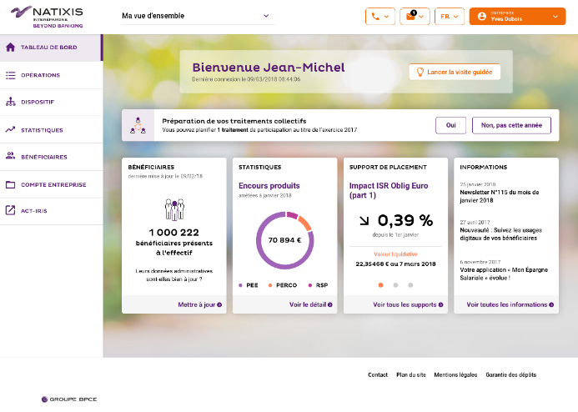



Une gestion simplifiée de vos dispositifs, grâce à l’Espace Entreprise
Vos opérations 100 % en ligne
Traitement des campagnes en ligne
Saisie des versements volontaires
Saisie des demandes de déblocage
Saisie des demandes de remboursements
Interface intuitive
Vue d’ensemble du dispositif d’épargne salariale de l’entreprise
Vision globale des supports de placement à disposition dans l’entreprise
Gestion souple et autonome des modalités d’abondement
Gestion simplifiée des bénéficiaires
Statistiques : vue personnalisée
Tableau de bord statistiques pour suivre l’activité des dispositifs d’épargne salariale
Personnalisez à tout moment votre guide épargnant depuis votre Espace Entreprise et publier-le sur l’Espace personnel de vos salariés.
L’accès à l’Espace Entreprise pour piloter votre dispositif d’épargne salariale et retraite https://caisseepargne.entreprises.votreepargnesalariale.com/
Un accompagnement dédié
Un accompagnement personnalisé et dédié tout au long du contrat avec Allo Experts, disponible du lundi au vendredi de 8h30 à 18h au

Slide 29
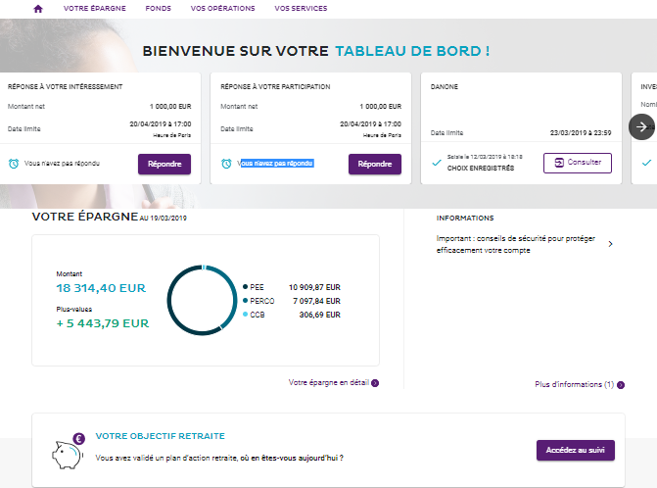
Les services dédiés aux bénéficiaires
L’information sur votre épargne
Consultation des avoirs par produits, par fonds et par date de disponibilité
Historique des opérations
Epargne nette et plus-values
Suivi des performances des fonds
Actualités des marchés
Simulateurs
Vidéos des cas de déblocage
Possibilité d’effectuer des opérations
Versements
Arbitrage
Réponse aux formulaires d’interrogation participation/intéressement
Disponible en anglais
L’accès à l’Espace personnel pour consulter l’évolution de leur épargne https://epargnants.interepargne.natixis.fr
Un accompagnement dédié
Une plateforme téléphonique dédiée, Fructi Ligne, disponible du lundi au vendredi de 8h30 à 18h au
Une gamme d’outils de simulation et d’aide à la décision pour les accompagner dans leurs choix d’épargne
Une newsletter épargnants trimestrielle

Slide 30
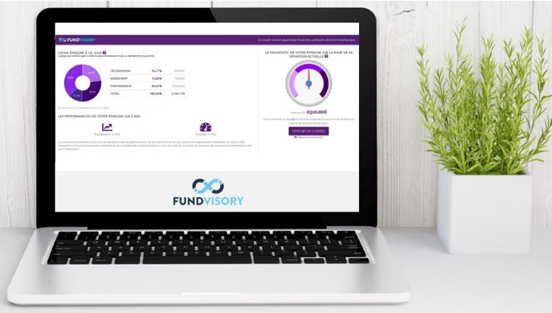

Le diagnostic retraite : un outil pour préparer sa retraite
Un service digital pour accompagner l’épargnant dans la préparation de sa retraite
  Utiliser son épargne salariale pour compléter sa future retraite
  Construire sa retraite en toute sérénité
Diagnostic retraite
1
Simulation « flash » de sa retraite en moins d’une minute
Accès au parcours sécurisé avec la récupération des données du salarié et de son dispositif d’épargne entreprise
2
3
Plan d’action personnalisé pour atteindre l’objectif d’épargne fixé

Slide 31
Natixis Interépargne, leader sur le marché
6

Slide 32

Des entreprises satisfaites des services de Natixis Interépargne*

Slide 33
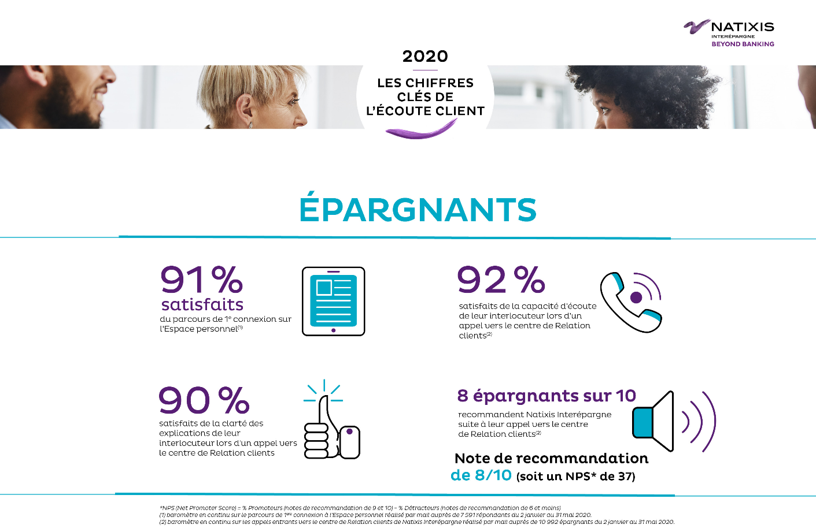
Des épargnants satisfaits des services de Natixis Interépargne*

Slide 34
Annexe 3 : Les principaux risques liés aux fonds d’investissement
        Risque actions : il s’agit du risque de baisse des actions, lié à l’exposition du portefeuille en actions. La valeur liquidative des FCPE investis sur cette classe d’actifs peut être amenée à baisser dans une période de recul des marchés actions ;
        Risque de taux : il s’agit du risque de dépréciation des instruments de taux découlant des variations des taux d’intérêt. La valeur liquidative des FCPE investis sur cette classe d’actifs peut être amenée à baisser dans une période de hausse des taux d’intérêt ;
        Risque de change : il s’agit du risque de baisse des devises de cotation (hors euro) des instruments financiers sur lesquels est investi le FCPE par rapport à la devise de référence du portefeuille, l’euro. Ce risque peut entrainer une baisse de la valeur liquidative pour les FCPE exposés à ce risque ;
        Risque de valorisation : il est essentiellement lié à la nature des titres non cotés. Ce risque existe du fait de la souscription puis de la valorisation des titres non cotés, en l’absence de cotations et de références de marchés permettant de les encadrer précisément ;
        Risque de perte en capital : il s’agit du risque lié à une perte lors de la vente d’une part à un prix inférieur à celui payé à l’achat. Le porteur de parts ne bénéficie d’aucune garantie de restitution de son capital investi ;
        Risque crédit : il s’agit du risque de baisse de valeur des titres détenus par le FCPE résultant de la détérioration de la qualité de la signature ou du défaut d’un ou plusieurs émetteurs présents en portefeuille. La matérialisation de ce risque peut entraîner une baisse de la valeur liquidative du FCPE ;
        Risque de liquidité : il s’agit du risque de ne pas pouvoir acheter ou vendre des titres dans des conditions optimales en raison d’un manque de volume d’échange sur les titres en question ;
        Risque de contrepartie : le risque de contrepartie mesure les pertes encourues par une entité au titre de ses engagements vis-à-vis d’une contrepartie, en cas de défaillance de celle-ci ou de son incapacité à faire face à ses obligations contractuelles. Ce risque est présent dans les opérations de gré à gré. La réalisation de ce risque peut entrainer une baisse de la valeur liquidative ;
        Risque pays émergents : il s’agit du risque de baisse des instruments financiers exposés sur les pays émergents. Les principaux risques liés aux investissements dans des pays émergents peuvent être le fait du fort mouvement des cours des titres et des devises dans ces pays, d’une éventuelle instabilité politique et de l’existence de pratiques comptables et financières moins rigoureuses que celles des pays développés.

Slide 35
Annexe 4 : Glossaire
        Barclays Capital Euro Aggregate Corporate TR Euro : Indice composé de titres obligataires libellés en euros principalement notés Investment Grade et émis par des émetteurs privés. Cet indice est publié par Barclays Capital. Il est disponible sur le site www.barcap.com.
        EONIA (European Overnight Index Average) : correspond à la moyenne des taux au jour le jour de la zone euro. Il est calculé par la Banque Centrale Européenne et publié par la Fédération Bancaire Européenne. Il est disponible sur le site Internet www.euribor.org.
        EONIA Capitalisé : Indice Eonia qui intègre en complément le réinvestissement quotidien des intérêts.
        MSCI Europe : Indice actions exprimé en euros composé d’environ 600 valeurs européennes. Il est représentatif de l’évolution des principales valeurs boursières européennes. Il est disponible sur www.mscibarra.com

Slide 36
Mention légales
Ce document à caractère promotionnel, est produit à titre purement indicatif.
Ce document est réservé exclusivement aux responsables RH, responsables financiers et chefs d’entreprises. Il ne peut être utilisé dans un but autre que celui pour lequel il a été conçu et ne peut pas être reproduit, diffusé ou communiqué à des tiers en tout ou partie sans les autorisations préalables et écrites de Natixis Investment Managers International et Natixis Interépargne.
Ce document constitue une présentation conçue et réalisée par Natixis Investment Managers International et Natixis Interépargne à partir de sources qu’elles estiment fiables. Aucune information contenue dans ce document ne saurait être interprétée comme possédant une quelconque valeur contractuelle. Natixis Investment Managers International et Natixis Interépargne se réservent la possibilité de modifier les informations présentées dans ce document à tout moment et sans préavis.
Les FCPE mentionnés dans le document ont été agréés par l’Autorité des marchés financiers et sont gérés par Natixis Investment Managers International. Les caractéristiques, le profil de risque et de rendement et les frais relatifs à l’investissement dans des FCPE sont indiqués dans le Document d’Information Clé pour l’Investisseur (DICI) du FCPE. Le capital investi et les performances ne sont pas garantis. Il convient de respecter la durée minimale de placement recommandée. Avant toute souscription à un FCPE, vous devez prendre connaissance de son DICI mis à votre disposition sur le site Internet www.epargnesalariale.caisse-epargne.fr ou sur demande écrite auprès de la société de gestion. Natixis Interépargne et Natixis Investment Managers International ne sauraient être tenues responsables de toute décision prise ou non sur la base d’une information contenue dans ce document, ni de l’utilisation qui pourrait en être faite par un tiers. Dans l’hypothèse où un FCPE fait l’objet d’un traitement fiscal particulier, il est précisé que ce traitement dépend de la situation individuelle de chaque client et qu’il est susceptible d’être modifié ultérieurement. Natixis Investment Managers International et Natixis Interépargne ne sauraient être tenues responsables de toute décision prise ou non sur la base d’une information contenue dans ce document, ni de l’utilisation qui pourrait en être faite par un tiers.
Dans le cadre de sa politique de responsabilité sociétale et conformément aux conventions signées par la France, Natixis Investment Managers International exclut des fonds qu’elle gère directement toute entreprise impliquée dans la fabrication, le commerce et le stockage de mines anti-personnel et de bombes à sous-munitions.
Natixis Interépargne
Société Anonyme au capital de 8 890 784 € - RCS Paris 692 012 669
Siège social : 30, avenue Pierre Mendès France – 75013 Paris
Les fonds/compartiments maîtres cités sont gérés par Natixis Investment Managers International ou par MIROVA :
Natixis Investment Managers International - Société Anonyme au capital de 51 371 062,28 € - RCS Paris 329 450 738 - Agrément AMF n° GP 90 009
Siège social : 43, avenue Pierre Mendès-France – 75013 Paris
Mirova - Société anonyme au capital de 8 322 490,00€ - RCS Paris 394 648 216 - Agrément AMF n° GP 02-014
59, avenue Pierre Mendès-France – 75013 Paris - Mirova est filiale à 100 % de Natixis Investment Managers International.
BPCE Société anonyme à directoire et conseil de surveillance au capital 173 613 700 euros Siège social : 50, avenue Pierre Mendès France – 75201 Paris Cedex 13 RCS Paris N° 493 455 042

Slide 37
ADRESSE
  NATIXIS INTEREPARGNE
  30, avenue Pierre Mendès France
  75013 Paris - France
  www.interepargne.natixis.com

